Slide 1
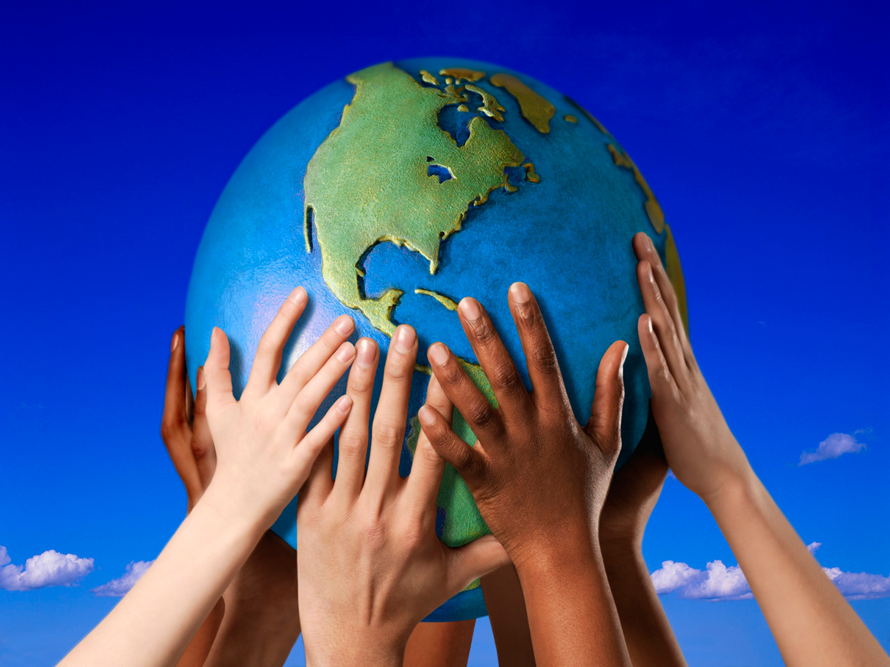
ГЕОБИЗНЕС

Slide 2
Правила игры:
1. Каждая команда выбирает советника, который берёт на себя ответственность принимать правильные решения, и банкира- того, кто считает "деньги".
2. Игровая "валюта" – георублик.
3. Из банка игры выдаётся денежная ссуда - 3000 георубликов.
4. Задача команды - увеличить первоначальный капитал.
5. Побеждает команда, заработавшая наибольший капитал.
6. В игре 3 тура - "Открытые торги", "Кот в мешке" и "Аукцион".
7. При неправильном ответе команды в 1 и 2 турах у других команд есть возможность ответить правильно.
8. Помощник ведущего - главный банкир. Главный банкир при правильном ответе команды выдает "валюту" из БАНКА игры, при неправильном ответе команды сдают "валюту" в БАНК.
9. При ответе на вопрос команда применяет сигнальные карточки.
Начать игру
Выход

Slide 3
1 ТУР «ОТКРЫТЫЕ ТОРГИ»
1
2
3
4
5
6
7
8
9
10
11
12
Правила игры
2 ТУР

Slide 4
ВНИМАНИЕ! ВОПРОС
1
Иду - и он идёт,
Остановлюсь - и он замрёт.
Я вверх лететь решился –
Край круга отдалился.
Спустился я пониже –
Стал край ко мне поближе.
Но все ж и не мечтай
Схватить тот круг за край.
Правильный ответ
75 георубликов
Горизонт.
Правила игры
Продолжить игру

Slide 5
ВНИМАНИЕ! ВОПРОС
2
Эти точки найти просто.
Широта здесь - девяносто
Правильный ответ
25 георубликов
Южный и Северный Полюс
Правила игры
Продолжить игру

Slide 6
ВНИМАНИЕ! ВОПРОС
3
Полюса соединяю, через Лондон пробегаю
Правильный ответ
25 георубликов
Нулевой меридиан
Правила игры
Продолжить игру

Slide 7
ВНИМАНИЕ! ВОПРОС
4
Меня никто не видит,
А всякий слышит.
А спутницу мою
Всяк может видеть,
Но никто не слышит.
Правильный ответ
50 георубликов
ГРОМ И МОЛНИЯ
Правила игры
Продолжить игру

Slide 8
ВНИМАНИЕ! ВОПРОС
5
Кругом вода,
а с питьём беда.
Правильный ответ
75 георубликов
МОРЕ
Правила игры
Продолжить игру

Slide 9
ВНИМАНИЕ! ВОПРОС
6
Шар не велик,
лениться не велит,
Если знаешь предмет,
То покажешь весь свет.
Правильный ответ
100 георубликов
ГЛОБУС
Правила игры
Продолжить игру

Slide 10
ВНИМАНИЕ! ВОПРОС
7
Моря есть - плавать нельзя,
Дороги есть - ездить нельзя,
Земля есть - пахать нельзя,
Луга есть - косить нельзя.
Правильный ответ
100 георубликов
КАРТА
Правила игры
Продолжить игру

Slide 11
ВНИМАНИЕ! ВОПРОС
8
Бьет источника фонтан,
Струя до поднебесья
В соседях с ним живет вулкан,
Фонтан вам тот известен.
Правильный ответ
50 георубликов
ГЕЙЗЕР
Правила игры
Продолжить игру

Slide 12
ВНИМАНИЕ! ВОПРОС
9
Землю ровно разделил,
север с югом примирил
Правильный ответ
50 георубликов
ЭКВАТОР
Правила игры
Продолжить игру

Slide 13
ВНИМАНИЕ! ВОПРОС
10
Пояс каменный
лежит,
Части света сторожит
Правильный ответ
100 георубликов
УРАЛ
Правила игры
Продолжить игру

Slide 14
ВНИМАНИЕ! ВОПРОС
11
Чтоб две Америки не утонули,
Индейцы по их краю
Шнур протянули
Правильный ответ
100 георубликов
Кордильеры и Анды
Правила игры
Продолжить игру

Slide 15
ВНИМАНИЕ! ВОПРОС
12
В этом море свой секрет:
В этом море
жизни нет
Правильный ответ
25 георубликов
Мертвое море
Правила игры
Продолжить игру

Slide 16
2 ТУР «КОТ В МЕШКЕ»
25
50
75
100
25
50
75
100
25
50
75
100
Правила игры
3 ТУР

Slide 17
ВНИМАНИЕ! ВОПРОС
25
Самое большое по площади озеро мира?
Правильный ответ
Каспийское море
Правила игры
Продолжить игру

Slide 18
ВНИМАНИЕ! ВОПРОС
25
Какие облака несут ливневые дожди и грозы?
Правильный ответ
КУЧЕВЫЕ
Правила игры
Продолжить игру

Slide 19
ВНИМАНИЕ! ВОПРОС
25
Самый широкий пролив?
Правильный ответ
ДРЕЙКА
Правила игры
Продолжить игру

Slide 20
ВНИМАНИЕ! ВОПРОС
50
Летчик поднялся на высоту 2 км. Каково атмосферное давление воздуха на этой высоте, если у поверхности земли оно равнялось 750 мм рт.ст.?
Правильный ответ
550 мм рт.ст.
Правила игры
Продолжить игру

Slide 21
ВНИМАНИЕ! ВОПРОС
50
Какова высота горы, если температура воздуха у подножия +26°С, а на вершине –10°С?
Правильный ответ
6 000 м
Правила игры
Продолжить игру

Slide 22
ВНИМАНИЕ! ВОПРОС
50
Материк, который пересекают все меридианы?
Правильный ответ
АНТАРКТИДА
Правила игры
Продолжить игру

Slide 23
ВНИМАНИЕ! ВОПРОС
75
В 1519 году отважный португальский мореплаватель отправился в первое кругосветное путешествие вокруг земного шара. Из 5 кораблей и экипажа в 265 человек в Испанию вернулось только 18 моряков. Кто этот отважный мореплаватель?
Правильный ответ
Магеллан
Правила игры
Продолжить игру

Slide 24
ВНИМАНИЕ! ВОПРОС
75
Какой пролив разделяет два моря, два океана, два материка, два полуострова и две страны?
Правильный ответ
Берингов
Правила игры
Продолжить игру

Slide 25
ВНИМАНИЕ! ВОПРОС
75
В каком районе Земли всегда дуют южные ветры?
Правильный ответ
Южный полюс
Правила игры
Продолжить игру

Slide 26
ВНИМАНИЕ! ВОПРОС
100
Мы часто говорим "безбрежное море". А есть ли действительно море без берегов?
Правильный ответ
Саргассово море
Правила игры
Продолжить игру

Slide 27
ВНИМАНИЕ! ВОПРОС
100
Как называется самое мощное течение Мирового океана, соединяющее воды Тихого, Атлантического и Индийского океанов?
Правильный ответ
Течение
Западных ветров
Правила игры
Продолжить игру

Slide 28
ВНИМАНИЕ! ВОПРОС
100
Корабль плывет из Индии в Санкт-Петербург. Капитан корабля заметил, что уровень усадки судна меняется в разных морях, таких как Аравийское, Красное, Средиземное, Балтийское. Где усадка судна будет больше, а где меньше? Почему?
Правильный ответ
Меньше – Красное, больше – Балтийское.
Правила игры
Продолжить игру

Slide 29
3 ТУР «АУКЦИОН»
25
50
100
200
100
100
25
50
50
200
Правила игры
Выход

Slide 30
ВНИМАНИЕ! ВОПРОС
На каком из материков нет ни одной реки?
Правильный ответ
Антарктида
Правила игры
Продолжить игру

Slide 31
ВНИМАНИЕ! ВОПРОС
Какая из двух гор выше: Эверест или Джомолунгма?
Правильный ответ
Это названия одной горы
Правила игры
Продолжить игру

Slide 32
ВНИМАНИЕ! ВОПРОС
Какую цепь нельзя поднять?
Правильный ответ
Горную
Правила игры
Продолжить игру

Slide 33
ВНИМАНИЕ! ВОПРОС
В какой стране все животные с сумками бегают?
Правильный ответ
Австралия
Правила игры
Продолжить игру

Slide 34
ВНИМАНИЕ! ВОПРОС
Найдите ошибку.
Солнце за день устаёт,
На ночь спать оно идёт
На полянку, за лесок,
Ровно-ровно на восток.
Правильный ответ
«на запад»
Правила игры
Продолжить игру

Slide 35
ВНИМАНИЕ! ВОПРОС
Последней буквой алфавита
Открыто слово и закрыто.
А между ними без седла
Стоит лошадка, что мала.
Вы это слово знать должны:
Оно — название страны.
Правильный ответ
Я+пони=Япония
Правила игры
Продолжить игру

Slide 36
ВНИМАНИЕ! ВОПРОС
Зелёный платок уронили в Желтое море. Каким его вытащили из воды?
Правильный ответ
мокрым
Правила игры
Продолжить игру

Slide 37
ВНИМАНИЕ! ВОПРОС
Какой город России самый сердитый?
Правильный ответ
Грозный
Правила игры
Продолжить игру

Slide 38
ВНИМАНИЕ! ВОПРОС
Какой лес вырастает в школьных классах на тех уроках, к которым ребята хорошо подготовились?
Правильный ответ
лес рук
Правила игры
Продолжить игру

Slide 39
ВНИМАНИЕ! ВОПРОС
Каждый с детства твёрдо знает:
Ангара в Байкал впадает.
Правда ли это?
Правильный ответ
не впадает, а вытекает
Правила игры
Продолжить игру

Slide 40
Игра окончена
Молодцы!
До новых встреч, ребята!

